Slide 1
Ad ELDRE SPRÅKHISTORIE
Pro: statseksamen

Slide 2
gamle tekster i overgangstiden mellom norrønt og dansk
  Et bruddstykke av Nidaros' bylov (Niðaróss biarkøyiarréttr, Cod. AM. 315g).
  Et håndskrift av en Olav Tryggvasons saga og en opptegnelse av De ti bud og de ti under i Egypt (Cod. AM. 310).
  Et bruddstykke av den nevnte Olav Tryggvasons saga (Cod. Ups. Delag. 4–7).
Fra tiden omkring 1250 til omkring 1300:
  Det eneste fullstendige håndskriftet av Gulatingsloven (Cod. 137), skrevet omkring 1250.
  Det eneste fullstendige håndskriftet av Olavssagaen (Cod. Ups. Delag. 8), skrevet omkring 1250.

Slide 3
KONGESPEILET
Et bruddstykke av Kongespeilet (Cod. Reg. n. s. 235g).

Slide 4
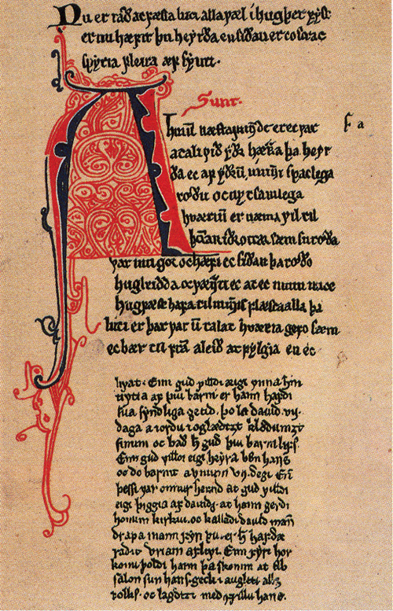

Slide 5
lovene
Tre bruddstykker av den eldre Frostatingsloven (Cod. Me II,2), skrevet omkring 1260–70.
Syv bruddstykker av håndskriftet Jöfraskinna, som inneholder norske kongesagaer (Cod. Holm. 9, Cod. AM. 325, VIII,3).
Et håndskrift av det politiske stridsskriftet Oratio contra clerum Norvegiæ (Cod. AM. 114a), avskrevet av Ivar klerk omkring 1325.
Den store lovsamlingen Codex Tunsbergensis (Cod. Reg. n. s. 1642), til dels nedskrevet mellom 1320 og 1360.

Slide 6
diplomatarium
Ellers er i språklig sammenheng den store mengden diplomer viktig; disse opptrer fra begynnelsen av 1200-tallet gjennom helemiddelalderen, og utgjør etter 1400 nesten de eneste litterære kildene. De er utgitt som Diplomatarium Norvegicum.

Slide 7
Etter svartedauen
Hvis en sammenlikner det språket som ble talt i Norge omkring 1500 med norsk i høgmiddelalderen, kan endringene oppsummeres slik:

Slide 8
Stavingslengde
Norrønt hadde både korte, normallange og overlange stavinger:
Kort staving: skin – (sol)skinn
Normallang staving: skinn – (kalve)skinn
Overlang staving: skínn – (sola) skinner
Norsk får nå bare normallange stavinger:
kort vokal + lang konsonant: Finn
lang vokal + kort konsonant: fin

Slide 9
Vokalendringer
I moderne norsk henger rettskrivinga delvis igjen i det norrøne, derfor har vi slike inkonsekvenser i rettskrivinga som: bukt, ung, dum, kokt og (feie)kost og kost(hold), stokk, love, grått, få og låve.
Norrønt hadde både a, i og u i trykklett staving: hestar, bygðir, vísur. Store deler av landet (særlig østnorsk) fikk etter hvert stort sett bare en slapp e: hester, bygder, viser.

Slide 10
Konsonantendringer
Þ går over til t eller d: þak → tak, þú → du. ð forsvinner i uttalen, men blir ofte til d i skrift: tíð → tid, sauðr → sau
I østnorsk oppstår nye lyder:
tykk l: kál → kål, bǫrð → bord
retroflekser: gult, surt, garn
sj-lyden og kj-lyden

Slide 11
Endringer i bøyingsmønstre
Kasusbøying forsvant ved at nominativ, akkusativ og dativ falt sammen. I personlige pronomen falt akkusativ og dativ sammen tilobjektsform. Totallsformer av de personlige pronomena forsvant mange steder: (okkr = vi to, ykkr = dere to), men kan finnes blant annet på sørvestlandet.
! . Ubestemt artikkel – som var ukjent i norrønt – kom nå inn.

Slide 12
bøyning
I norrønt ble ikke verbet bare bøyd i tid, men også etter om subjektet var i første, andre eller tredje person, entall eller flertall. Hver tid av verbet kunne altså ha opptil seks ulike former – mot i dag én. I 1800-tallets skriftlige dansk, svensk og landsmål, var verb også bøyd i entall og flertall, for eksempel eg er mot dei ero i landsmål. I talespråket fins flertallsbøying ennå i noen få dialekter, blant annet i Setesdal. Et eksempel er eg heve mot dei have i Valle.

Slide 13
Syntaktiske endringer
I norrønt kunne subjektet komme før eller etter verbalet: Kom hann þá eller Þá kom hann (Han kom da). Objektet kunne godt komme før hovedverbet: Hefir þú nokkura menn hitt í borginni? (Har du noen menn møtt i byen?) I norrønt var rekkefølgen mellom direkte ogindirekte objekt fri: Ek gaf konungi hring / ek gav hring konungi (Jeg ga kongen ringen)

Slide 14
Syntaktiske endringer
Preposisjoner har for en stor del erstatta kasussystemet:
Hann leitar hennar = Han leter etter henne.
Hann syrgir hana = Han sørger over henne.
Hann greip sverðit báðum hǫndum = Han grep sverdet med begge hender.
Det formelle subjektet «det» tas i bruk:
Maðr kom inn = Det kom en mann inn.
Ljǫs brann í herberginu = Det brant lys i lokalet.
Rignir = Det regner.
Den såkalte garpegenitiven kom inn, særlig i vestnorsk: faðir Guðrunar → Gudrun sin fader.

Slide 15
Ordtilfanget
Ordforrådet
Kontakten med hanseatene brakte ikke bare en mengde nye begreper og ord inn i språket (rente, snekker, spiker, kjøkken, skap, trapp, støvel, farge), men fortrengte helt eller delvis norrøne ord: brók → bukser, siðr → skikk, verzla → handle, telja → betale, farm→ varer, sútarr → skomaker, lýsa → beskrive, vinna → arbeide, varsam → forsiktig, nytta → bruke, anvende, þó → nemlig.
Den nedertyske påvirkninga tilførte norsk nye prefikser og suffikser (an-, be-, ge-, -het), som senere ble produktive i det norske språket.

Slide 16
Skriftspråket
Utover i senmiddelalderen minka bruken av det norrøne skriftspråket sterkt. Interessen for sagadiktning og gamle kvad avtok vedhoffet og i kretser som på 1200-tallet hadde dyrka og støtta diktning på morsmålet. Adelen ble mer og mer fellesskandinavisk, og norske stormenn orienterte seg mot Danmark og Sverige. Etter hvert som det norske riksstyret gikk samme veg, avtok også bruken av norrønt som kansellispråk. Svartedauden regnes gjerne som et avgjørende vendepunkt både for norsk selvstendighet og for norsk skriftspråk. Antall skrive- og lesekyndige var få i utgangspunktet, og pesten tynnet sterkt ut i rekkene.
I diplomer og andre skrifter fra perioden merker en en tiltakende vakling i skrivemåten av det norrøne språket. Det skyldtes ikke bare manglende opplæring og erfaring hos skriverne, men også at endringene i talespråket ga et økende sprik mellom tale og skrift.

Slide 17
Skriftspråket
I hundreåra før og etter reformasjonen gikk norrønt ut av bruk på det ene samfunnsområdet etter det andre. Som kansellispråk forsvant det helt med opprettelsen av Kalmarunionen. Innafor kirka betydde reformasjonen at Bibelen kom på dansk, og at liturgi ogpreken ble holdt på dansk. Lengst holdt norrønt seg i rettsvesenet. Med innføringa av Kristian IVs lov av 1604 forsvant de siste rester av norrønt også her. Norsk språk holdt også lenge stand i diplomer fra lensmenn og andre lokale myndighetspersoner og fra private. Disse såkalte bondebreva er den viktigste kilden til norsk språk i den mellomnorske perioden.
Overgangen fra handskrift til trykte skrifter satte ytterligere fart i overgangen til dansk. København fikk sitt første boktrykkeri i 1480-åra. Christianias første trykkeri var i drift en kort periode i 1643, men en mer permanent trykkeridrift kom ikke i gang før etter 1814.

Slide 18
Interessant og morsomt (?)
https://www.youtube.com/watch?v=YHFhjXC6tUc
https://www.youtube.com/watch?v=nb0RuWLHdhE
https://www.youtube.com/watch?v=nb0RuWLHdhE

